Slide 1

Sharq tillarida yozilgan manbalarning tarqalish geografiyasi
Sharq manbalarining geografik tarqalishi nozik va fashinatlovchi tarixga ega. Buyuk Ipak Yoʻlining yoyilishi, islom dini va madaniy aloqalarning rivojlanishi kabi omillar ushbu manbalarning kengroq tarqalishiga xizmat qilgan.
Notes:
1

Slide 2

Manbalarning tarqalish sabablariga doir ilmiy yondashuvlar
1
Ilmiy izlanishlar
2
Yozma manbalar
3
Tarixiy dalillar
Olimlar ushbu manbalarning tarqalishini chuqur oʻrganib, geografik, madaniy va siyosiy omillarni tahlil qilmoqdalar.
Qoʻlyozmalar va kitoblar tahlili manbalarning yoyilish jarayonlari haqida qimmatli maʼlumotlar beradi.
Hukmdorlar siyosati, savdo yoʻllari va madaniy aloqalar kabi tarixiy omillar manbalarning tarqalishida muhim rol oʻynagan.
Notes:
2

Slide 3
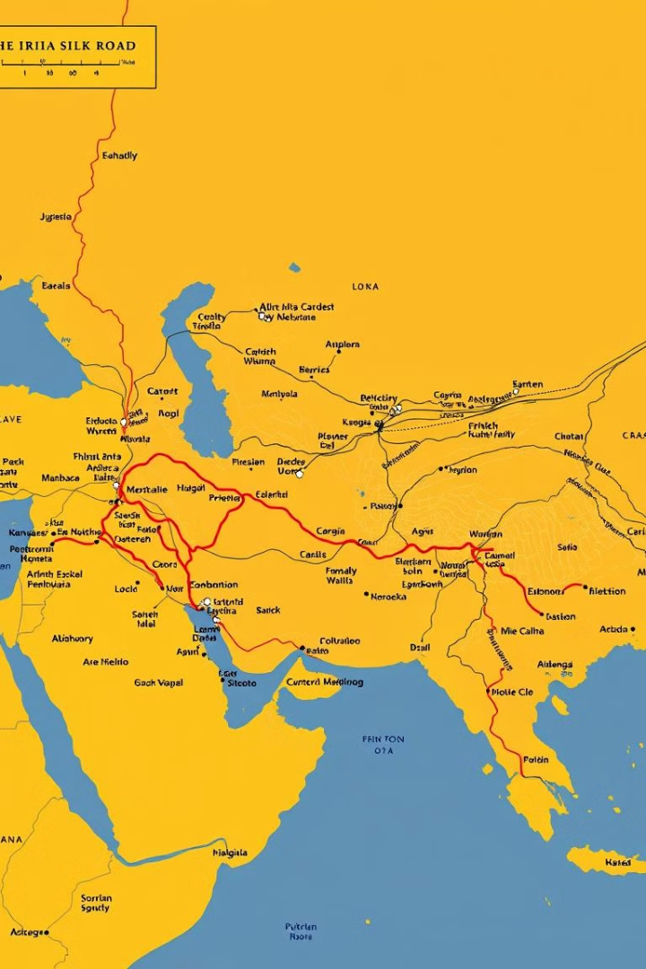

Buyuk Ipak Yoʻlining manbalarning tarqalishiga taʼsiri
Savdo yoʻllari
1
Buyuk Ipak Yoʻli savdo hamda madaniy aloqalarning rivojlanishiga xizmat qildi.
Madaniy almashuv
2
Turli xalqlar oʻrtasida kitoblar, qoʻlyozmalar va boshqa manbalarning almashuviga olib keldi.
Geografik yoyilish
3
Ipak yoʻlidagi savdogarlar tomonidan manbalar Sharq va Gʻarb oʻrtasida tarqatilgan.
Notes:
3

Slide 4




Islom dinining manbalarning tarqalishida oʻrni
Madrasalar
Qurʼon
Olimlar
Islom madrasalarida qoʻlyozmalar va kitoblar oʻrganilgan va koʻpllab nusxalarga koʻchirilgan.
Qurʼon va boshqa islomiy adabiyotlar Sharq tillari orqali keng tarqalgan.
Musulmon olimlari sharq manbalarining oʻrganilishiga va tarqalishiga katta hissa qoʻshdilar.
Notes:
4

Slide 5
Hukmdorlar siyosatining manbalarning yoyilishiga taʼsiri
Himoya qilish
Manbalarni yoʻyish
Maʼnaviy meʼros
Bir qator hukmdorlar qoʻlyozmalar va kitoblarni himoya qilish siyosatini olib bordilar.
Boshqa hukmdorlar esa oʻzlarining manfaatlariga xilof manbalarni yoʻq qilishga urindilar.
Biroq aksariyat hukmdorlar sharq manbalarini muhofaza qilishga alohida eʼtibor berdilar.
Notes:
5

Slide 6

Oʻrta Osiyo xalqlarining madaniy va ilmiy aloqalarining roli
Madaniy almashuv
Ilmiy hamkorlik
Oʻrta Osiyo xalqlari oʻzaro, shuningdek, Sharq va Gʻarb oʻrtasida jadal madaniy almashinuvlar olib bordi.
Sharq va Oʻrta Osiyo olimlari oʻzaro tajriba almashib, qoʻlyozmalar va kitoblarni tarqatdilar.
Madaniy yodgorliklar
Yoyilish omillari
Qadimgi Sharq sivilizatsiyalarining boy merosi bu mintaqada saqlanib kelmoqda.
Ushbu omillar Sharq manbalarining Oʻrta Osiyoda va undan ortga tarqalishida muhim rol oʻynagan.
Notes:
6

Slide 7




Qadimgi Turkiy eposlarining tarqalish geografiyasi
Turkiy olamida
Qadimgi Turkiy eposlar ilk bor ushbu mintaqa xalqlari oʻrtasida tarqalgan.
Buyuk Ipak Yoʻli orqali
Savdo va madaniy aloqalar tufayli eposlar boshqa Sharq markazlariga ham yoyilgan.
Hind-Eron olamida
Ba'zi Turkiy eposlar Eron va Hindistonda ham taraqqiy topgan.
Notes:
7

Slide 8

Sharqshunoslik maktablarining manbalarning yoyilishiga qoʻshgan hissasi
Sharq maktablari
Turkiya
Misir
Hindiston
Qoʻlyozmalar va kitoblarni oʻrganish
✓
✓
✓
Tarjimont va nashrlar
✓
✓
✓
Ilmiy tadqiqotlar
✓
✓
✓
Notes:
8

Slide 9

Qoʻlyozmalar va kitoblardagi tadqiqotlar natijasi
1
Kitobxonlar tarqalishi
2
Uslublarni tahlil
Manbalarning yozuv, uslub va bezak xususiyatlari oʻrganildi.
Manbalarning geografik tarqalish xaritasini yaratish uchun qoʻlyozmalar va kitoblar tadqiq etildi.
3
Tarixiy kontekst
Manbalarning yoyilishiga taʼsir qilgan siyosiy, madaniy va iqtisodiy omillar tadqiq qilindi.
Notes:
9

Slide 10

Xulosa va kelgusidagi istiqbollar
Sharq manbalarining tarqalish geografiyasi murakkab va serqirra tarixga ega. Oʻrta Osiyo, Buyuk Ipak Yoʻli, Islom dini va sharqshunoslik maktablarining unga qoʻshgan hissasi muhimdir. Keyinchalik qoʻlyozmalar va kitoblarning chuqur oʻrganilishi bu sohada yangi kashfiyotlarni amalga oshirish imkonini beradi.
Notes:
10

